Slide 1
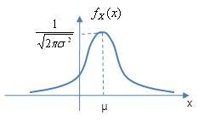

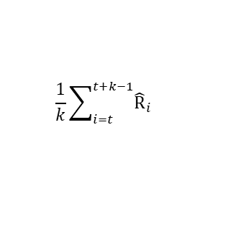




Env Change Detector
Short-Term
Q Sample Model
Long-Term
Q Distribution Model
Detector
Sample Queue
$${\hat{R}}_{old}$$
$μ, σ,$m
Return
p_value < 0.05
change?
$${\hat{R}}_{new}$$
$$\hat{R}$$
update
update
$$k$$
$$\frac{1}{k}\sum_{i=t}^{t+k−1}{{\hat{R}}_{i}}$$

Slide 2






Q-value update & modeling & planning
Value Model
$$Q_{new}$$
$$Q_{recent}$$
$$Q_{old}$$
Recent Value Model
Old Value Model
$$X_{new}$$
$$X_{recent}$$
$$X_{old}$$
(S, A, R, S’)
Recent Sample Model
Old Sample Model

Slide 3
Recent Value Model
Old Value Model

Slide 4
Case1
r=0
r=0
0.99
1
Case2
r=0
Case1 에서 2로 바뀌는 경우
에이전트는 value를 0으로 만들기 까지 시간이 꽤 걸림
심지어는 모델링 결과가 1로 수렴하도록 하여
더더욱 오래 걸림
r=0
0.99

Slide 5











Case1
$$r_{1}$$
$$s_{2}$$
case1: p(r|a, s)가 바뀌는 경우 => value 변화
$$s_{1}$$
$$a_{1}$$
$$r_{2}$$
$$s_{3}$$
Case2
$$r_{1}$$
$$s_{2}$$
p(s’|a, s)가 바뀌는 경우
=> 다음 상태의 value가 동일하면 변화 x
=> 다음 상태의 value가 다르면 변화
$$s_{1}$$
$$a_{1}$$
$$r_{2}$$
$$s_{3}$$
q_value 분포로 감지할 수 없는 경우는 전이확률이 바뀌었을 때 다음 상태의 value가 크게 바뀌지 않는 경우
=> 자기 자신으로 전이 => 직접 삭제
=> 자기 자신이 아닌 다른 상태에 대한 전이 => 모델과 최근 경험의 차이

Slide 6
Stage 1
Stage 2
Stage 3
Stage 4
Stage 5
Stage 6
Stage 7

